Slide 1

Protección civil: el
riesgo no negocia ni
entiende de campañas
Eduardo Becerra Mora
Ver el OA en politica.lumbre.lat
Notes:
Objeto de aprendizaje de Lumbre · Eduardo Becerra Mora
Enlace: https://politica.lumbre.lat/object/al-gob-m06-oa01

Slide 2
Acerca de este OA · 1 de 2
Objetivo
Organizar el Sistema Municipal de Protección Civil y sus instrumentos preventivos y de respuesta, y tomar decisiones encadenadas durante una emergencia real.
Protección civil: el riesgo no negocia ni entiende de campañas
2 / 24
Notes:
Enlace al OA: https://politica.lumbre.lat/object/al-gob-m06-oa01

Slide 3
Acerca de este OA · 2 de 2
Descripción
Protección civil es la única política municipal donde la falla se mide en vidas y donde el alcalde es primer mando por ley. Esta lección arma el Sistema Municipal —Consejo, unidad operativa, ATMU, dictámenes, programas— y entrena las decisiones encadenadas de la emergencia: cuándo evacuar, cuándo suspender clases, cómo se activa el mando y cómo se documenta cada decisión para la defensa jurídica del día después.
Autoría: Eduardo Becerra Mora
Etiquetas: proteccion-civil · riesgo · emergencia · dictamenes
Protección civil: el riesgo no negocia ni entiende de campañas
3 / 24
Notes:
Continuación de «Acerca de este OA» (2 de 2).

Slide 4
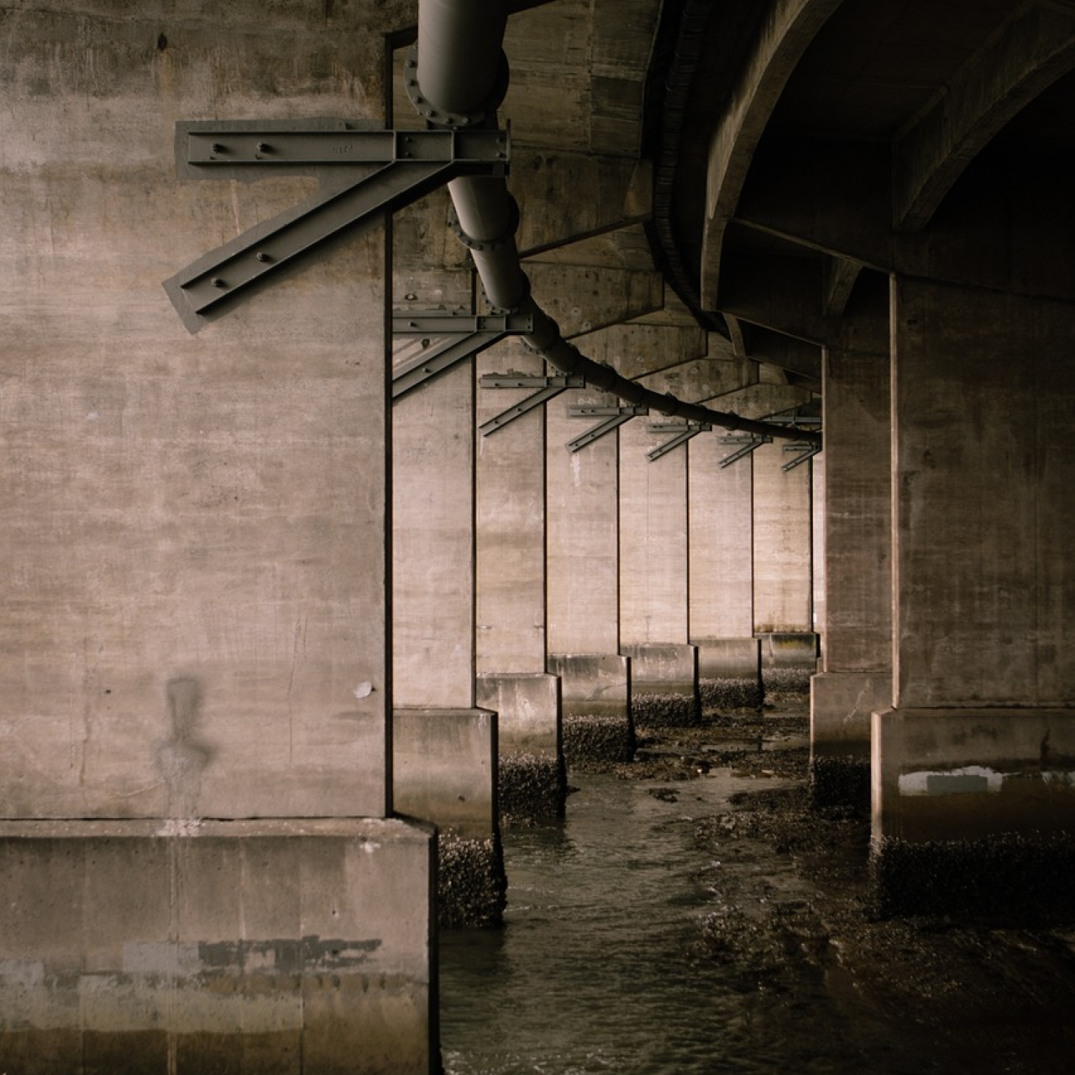
En la emergencia no hay plan B: hay mando, bitácora y decisiones firmadas
El riesgo no consulta encuestas: inunda en junio y se lleva la calle que el dictamen permitió.
Ver imagen original en el OA
Notes:
Imagen del OA: assets/cover.png
Texto alternativo: Tuberías y obras de infraestructura de agua en una calle en intervención
Pie: El riesgo no consulta encuestas: inunda en junio y se lleva la calle que el dictamen permitió.
Enlace: https://politica.lumbre.lat/object/al-gob-m06-oa01

Slide 5

En la emergencia no hay plan B: hay mando, bitácora y decisiones firmadas
Protección civil: profesionalización y respuesta
Video de apoyo en YouTube (tercero: canal Protección Civil Tijuana). Lumbre no aloja ni controla el contenido enlazado.
Requiere conexión a internet.
Ver video en YouTube
Protección civil: el riesgo no negocia ni entiende de campañas
5 / 24
Notes:
Video externo de YouTube: https://www.youtube.com/watch?v=YUaW99wGHF4
No se descargó ni se incrustó el video. La tarjeta enlaza a la reproducción pública; requiere conexión a internet.
Enlace al OA: https://politica.lumbre.lat/object/al-gob-m06-oa01

Slide 6
En la emergencia no hay plan B: hay mando, bitácora y decisiones firmadas · 1 de 3
La Ley General de Protección Civil (2012) organiza el Sistema Nacional y mandata a cada municipio su Sistema Municipal: el Consejo Municipal presidido por la presidencia, una unidad municipal con presupuesto y personal técnico, y los instrumentos en dos tiempos:\n\nAntes (prevención): el Atlas de Riesgos y el ordenamiento territorial con base en riesgo (ATU/ATMU —el municipio determina usos de suelo prohibidos en zonas de amenaza—), los dictámenes de protección civil para establecimientos y desarrollos, el Programa Municipal de
Protección civil: el riesgo no negocia ni entiende de campañas
6 / 24

Slide 7
En la emergencia no hay plan B: hay mando, bitácora y decisiones firmadas · 2 de 3
Protección Civil publicado y vigente, simulacros anuales con registro, y las brigadas y estrategias de alerta temprana con mensajes que el vecino entiende (¿a dónde ir?, ¿por dónde?, ¿con quién?).\n\nDurante (respuesta): el mando de incidentes, la activación del consejo y del C4/enlace estatal, la evacuación con lista nominal de vulnerables, la suspensión de clases con criterio escrito, y la bitácora de decisiones: hora, dato disponible, decisión, firmante. En México, el alcalde es primera autoridad en su territorio en la emergencia: no es un título, es una obligación
con expediente.
Protección civil: el riesgo no negocia ni entiende de campañas
7 / 24
Notes:
Continuación de «En la emergencia no hay plan B: hay mando, bitácora y decisiones firmadas» (2 de 3).

Slide 8
En la emergencia no hay plan B: hay mando, bitácora y decisiones firmadas · 3 de 3
La responsabilidad del que autoriza sin dictamen
Cuando el desarrollo se aprobó sin cruce con el Atlas de Riesgos (módulo 3) y la inundación mata, la averiguación no empieza en el temporal: empieza en el expediente de autorización. La protección civil preventiva es blindaje jurídico: cada dictamen emitido con fundamento, cada ATMU publicado, cada simulacro con registro, es una línea de defensa el día de la conferencia de prensa difícil. Y al revés: el funcionario que «flexibilizó» un dictamen por presión política firma su nombre en la carpeta de investigación futura.
Protección civil: el riesgo no negocia ni entiende de campañas
8 / 24
Notes:
Continuación de «En la emergencia no hay plan B: hay mando, bitácora y decisiones firmadas» (3 de 3).

Slide 9
Actividad 1 · Opción múltiple · 1 de 2
Sección: En la emergencia no hay plan B: hay mando, bitácora y decisiones firmadas
Noviembre, 21:40 h. El río de San Rafael sube 40 cm por hora; la presa aguas arriba reporta vertimiento. Colonias en la ribera baja: 1,800 personas; dos son ruta de evacuación única. La decisión encadenada correcta en las primeras tres horas es:
A) Esperar la confirmación del nivel crítico a las 6 am para no «alarmar sin necesidad»
Protección civil: el riesgo no negocia ni entiende de campañas
9 / 24
Notes:
Solución: B) Activar el protocolo con la información disponible: sesión técnica del consejo, evacuación preventiva de la ribera baja con ruta alterna, suspensión de clases en la zona, apoyo estatal solicitado con oficio y mapa, y bitácora con hora de cada decisión
Explicación: En riesgo, la decisión se toma con información incompleta y a tiempo: el protocolo existe precisamente para eso. La espera «confirmatoria» (1) es el patrón de los desastres con lista de víctimas nominada; el mensaje de control sin datos (3) destruye la confianza cuando el agua llega y vuelve ineficaz la evacuación; y evacuar sólo con agua adentro (4) es administrar el daño en lugar de prevenirlo. La bitácora con hora y fundamento es, además, la defensa de todos.
Evidencia: Decisiones de mando con información incompleta y bitácora.
Enlace al OA: https://politica.lumbre.lat/object/al-gob-m06-oa01

Slide 10
Actividad 1 · Opción múltiple · 2 de 2
B) Activar el protocolo con la información disponible: sesión técnica del consejo, evacuación preventiva de la ribera baja con ruta alterna, suspensión de clases en la zona, apoyo estatal solicitado con oficio y mapa, y bitácora con hora de cada decisión
C) Publicar en redes que «la situación está controlada» para evitar pánico
D) Evacuar sólo las casas con agua adentro: sin daño no hay justificación
Protección civil: el riesgo no negocia ni entiende de campañas
10 / 24
Notes:
Continuación de «Actividad 1 · Opción múltiple» (2 de 2).

Slide 11
Actividad 2 · Ordenar la secuencia · 1 de 2
Sección: En la emergencia no hay plan B: hay mando, bitácora y decisiones firmadas
Ordena el circuito preventivo del sistema municipal de protección civil:
A) ATMU/ordenamiento: usos prohibidos y medidas en zonas de amenaza
B) Programa Municipal de Protección Civil publicado y con presupuesto
C) Simulacros registrados, brigadas y alertamiento con lenguaje vecinal
Protección civil: el riesgo no negocia ni entiende de campañas
11 / 24
Notes:
Solución: Atlas de Riesgos actualizado con participación de la comunidad → ATMU/ordenamiento: usos prohibidos y medidas en zonas de amenaza → Programa Municipal de Protección Civil publicado y con presupuesto → Simulacros registrados, brigadas y alertamiento con lenguaje vecinal → Consejo operativo, protocolos de respuesta y bitácora lista para activarse
Explicación: El Atlas define el riesgo; el ATMU lo aterriza en el suelo (aquí no se construye); el programa le pone presupuesto y calendario; el simulacro entrena el cuerpo social; y el consejo con protocolos mantiene vivo todo el sistema. Un eslabón ausente se paga en la emergencia: el mapa sin ordenamiento deja casas en la ribera; el ordenamiento sin simulacro deja vecinos que no saben a dónde ir.
Evidencia: Cadena preventiva: atlas, ordenamiento, programa, práctica, mando.
Enlace al OA: https://politica.lumbre.lat/object/al-gob-m06-oa01

Slide 12
Actividad 2 · Ordenar la secuencia · 2 de 2
D) Consejo operativo, protocolos de respuesta y bitácora lista para activarse
E) Atlas de Riesgos actualizado con participación de la comunidad
Protección civil: el riesgo no negocia ni entiende de campañas
12 / 24
Notes:
Continuación de «Actividad 2 · Ordenar la secuencia» (2 de 2).

Slide 13
Actividad 3 · Relacionar · 1 de 2
Sección: En la emergencia no hay plan B: hay mando, bitácora y decisiones firmadas
Empareja cada instrumento con la pregunta que responde en la emergencia:
Columna A
1. Lista nominal de vulnerables
2. Rutas y puntos de reunión del atlas
3. Convenio de apoyo con estado y Defensa
4. Bitácora de decisiones
Columna B
A) ¿Por dónde se sale y dónde se concentra la gente?
Protección civil: el riesgo no negocia ni entiende de campañas
13 / 24
Notes:
Solución: Lista nominal de vulnerables → ¿A quién hay que sacar primero: hospitales, escuelas, adultos solos?
Rutas y puntos de reunión del atlas → ¿Por dónde se sale y dónde se concentra la gente?
Convenio de apoyo con estado y Defensa → ¿A quién se llama cuándo la escala rebasa al municipio?
Bitácora de decisiones → ¿Qué se sabía, cuándo se decidió y quién firmó?
Evidencia: Instrumentos de respuesta y su función operativa.
Enlace al OA: https://politica.lumbre.lat/object/al-gob-m06-oa01

Slide 14
Actividad 3 · Relacionar · 2 de 2
B) ¿A quién se llama cuándo la escala rebasa al municipio?
C) ¿Qué se sabía, cuándo se decidió y quién firmó?
D) ¿A quién hay que sacar primero: hospitales, escuelas, adultos solos?
Protección civil: el riesgo no negocia ni entiende de campañas
14 / 24
Notes:
Continuación de «Actividad 3 · Relacionar» (2 de 2).

Slide 15
Actividad 4 · Verdadero o falso
Sección: En la emergencia no hay plan B: hay mando, bitácora y decisiones firmadas
El alcalde puede negarse a publicar su Atlas de Riesgos porque «información de vulnerabilidad puede afectar la inversión inmobiliaria».
A) Verdadero
B) Falso
Protección civil: el riesgo no negocia ni entiende de campañas
15 / 24
Notes:
Solución: Falso
Explicación: Falso: el atlas y el ATMU son instrumentos de ordenamiento público con vocación de transparencia —la ley general y las locales mandan su difusión—, y el argumento de inversión revela el conflicto que el curso 3 enseñó a resolver: el valor del suelo sin riesgo conocido es una estafa con comprador. Además, en la emergencia, el mapa que no se publicó no desaparece: aparece en la Fiscalía como evidencia de ocultamiento.
Evidencia: Publicidad del atlas como obligación, no opción.
Enlace al OA: https://politica.lumbre.lat/object/al-gob-m06-oa01

Slide 16
Actividad 5 · Completar la frase
Sección: En la emergencia no hay plan B: hay mando, bitácora y decisiones firmadas
El Sistema Municipal de Protección Civil se preside desde el ____ Municipal; el uso de suelo prohibido en zona de amenaza se fija en el ____, y cada decisión de la emergencia se registra en la ____ con hora y fundamento.
Protección civil: el riesgo no negocia ni entiende de campañas
16 / 24
Notes:
Solución: Consejo · ATMU · bitácora
Explicación: Consejo, ATMU y bitácora: gobierno del riesgo en tres tiempos. El primero organiza la política, el segundo la convierte en derecho urbanístico, el tercero protege vidas durante y expedientes después.
Evidencia: Piezas nucleares del sistema municipal de PC.
Enlace al OA: https://politica.lumbre.lat/object/al-gob-m06-oa01

Slide 17
Actividad 6 · Detective de errores · 1 de 2
Sección: En la emergencia no hay plan B: hay mando, bitácora y decisiones firmadas
El balance anual de protección civil presume sistema; una línea delata que es de papel. Señálala:
A) «Sesionamos el Consejo cuatro veces al año con acuerdos y responsable por acuerdo.»
B) «Realizamos el simulacro de octubre con 11 escuelas, registro de tiempos de desalojo y correcciones al plan.»
C) «Nuestro Atlas de Riesgos está actualizado; por acuerdo del consejo se resguarda sin publicar para no asustar a los desarrolladores.»
Protección civil: el riesgo no negocia ni entiende de campañas
17 / 24
Notes:
Solución: B) «Realizamos el simulacro de octubre con 11 escuelas, registro de tiempos de desalojo y correcciones al plan.»
Explicación: Un atlas que «se resguarda» no ordena nada: su función jurídica es precisar el ATMU y su función social es que el vecino y el comprador sepan dónde están parados. Además del vicio de legalidad, es la frase que en el juicio futuro se lee como ocultamiento. Las demás líneas son el sistema vivo: consejo con acuerdos, simulacro con medición y corrección, y alertamiento difundido.
Evidencia: Detección de atlas resguardado como vicio de sistema.
Enlace al OA: https://politica.lumbre.lat/object/al-gob-m06-oa01

Slide 18
Actividad 6 · Detective de errores · 2 de 2
D) «Publicamos los puntos de reunión y el número de alerta vecinal en 32 comisarías.»
Protección civil: el riesgo no negocia ni entiende de campañas
18 / 24
Notes:
Continuación de «Actividad 6 · Detective de errores» (2 de 2).

Slide 19
Actividad 7 · Reflexión · 1 de 2
Sección: En la emergencia no hay plan B: hay mando, bitácora y decisiones firmadas
Audita tu sistema municipal de protección civil con cinco preguntas por escrito: ¿el consejo sesiona con actas y acuerdos con dueño? ¿El programa está publicado y con presupuesto —no sólo impreso—? ¿El atlas y el ATMU están vigentes y publicados? ¿El último simulacro midió tiempos y generó correcciones? ¿La lista de vulnerables y las rutas de
Protección civil: el riesgo no negocia ni entiende de campañas
19 / 24
Notes:
Reflexión del OA: Audita tu **sistema municipal de protección civil** con cinco preguntas por escrito: ¿el consejo sesiona con actas y acuerdos con dueño? ¿El programa está publicado y con presupuesto —no sólo impreso—? ¿El atlas y el ATMU están vigentes y **publicados**? ¿El último simulacro midió tiempos y generó correcciones? ¿La lista de vulnerables y las rutas de evacuación existen en formato que una cuadrilla pueda usar a las 3 de la mañana? Después elige **el escenario de mayor probabilidad de tu municipio** (inundación, ladera, sequía, sismo) y escribe tus tres primeras decisiones de mando en la hora uno, con lo que cada una requiere de quién. Si no puedes escribirlas, esa es la tarea del trimestre: protocolo antes del temporal.
No se exportan respuestas personales.
Enlace: https://politica.lumbre.lat/object/al-gob-m06-oa01

Slide 20
Actividad 7 · Reflexión · 2 de 2
evacuación existen en formato que una cuadrilla pueda usar a las 3 de la mañana? Después elige el escenario de mayor probabilidad de tu municipio (inundación, ladera, sequía, sismo) y escribe tus tres primeras decisiones de mando en la hora uno, con lo que cada una requiere de quién. Si no puedes escribirlas, esa es la tarea del trimestre: protocolo antes del
temporal.
Pista: El riesgo se negocia en enero: en junio ya no conversa, cobra.
Pregunta abierta · las respuestas personales no se incluyen en esta exportación.
Protección civil: el riesgo no negocia ni entiende de campañas
20 / 24
Notes:
Continuación de «Actividad 7 · Reflexión» (2 de 2).

Slide 21
En la emergencia no hay plan B: hay mando, bitácora y decisiones firmadas · 1 de 2
1.
El alcalde es primer mando en la emergencia: es obligación con expediente, no título de foto.
2.
Prevención con cadena completa: atlas → ATMU → programa con presupuesto → simulacro que corrige.
3.
La evacuación se decide con información incompleta y a tiempo: para eso está el protocolo.
4.
Bitácora de decisiones: la defensa del día después se escribe el día de la crisis.
Protección civil: el riesgo no negocia ni entiende de campañas
21 / 24

Slide 22
En la emergencia no hay plan B: hay mando, bitácora y decisiones firmadas · 2 de 2
5.
El dictamen flexibilizado por presión se firma con nombre propio en la carpeta futura.
Protección civil: el riesgo no negocia ni entiende de campañas
22 / 24
Notes:
Continuación de «En la emergencia no hay plan B: hay mando, bitácora y decisiones firmadas» (2 de 2).

Slide 23
Chequeo: el mando del riesgo
Criterio de avance
Se considera superado con al menos 60% de acierto agregado en las actividades cubiertas.
Al superar: Montas el sistema preventivo y conduces decisiones encadenadas con bitácora. Curso 3 completo: queda gobernar el poder, la seguridad y el control.
Si aún no se alcanza: Revisa la pregunta del río y la secuencia preventiva: el punto a fijar es decidir con protocolo ante información incompleta y registrar cada decisión.
Protección civil: el riesgo no negocia ni entiende de campañas
23 / 24
Notes:
Compuerta de avance: Chequeo: el mando del riesgo
Umbral declarado: 60%.
No se incluyen puntuaciones de ninguna sesión ni respuestas personales.
Enlace: https://politica.lumbre.lat/object/al-gob-m06-oa01

Slide 24
En la emergencia no hay plan B: hay mando, bitácora y decisiones firmadas
Fin del curso 3 · Gobernar el territorio. Siguiente: Poder político y equipo: cómo dirigir de verdad — los primeros cien días, el gabinete entre perfil y cuota, y el sistema de control que te deja dirigir sin volverte el cuello de botella del municipio.
Protección civil: el riesgo no negocia ni entiende de campañas
24 / 24

